Slide 1
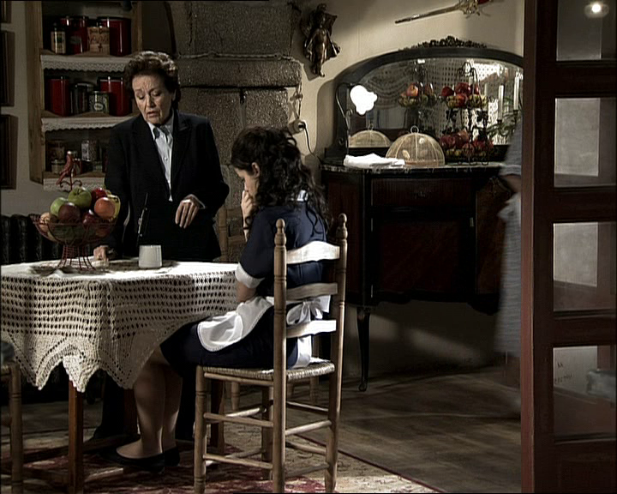
María y Jacinta están en la cocina. María, estresada y preocupada, conversa con Jacinta.

Slide 2
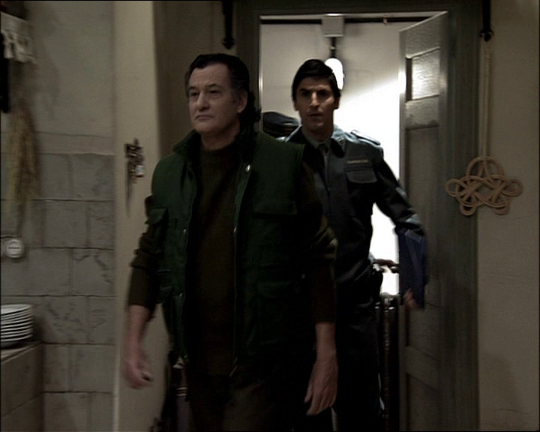
Cuando de repente, el portero entra la cocina con la Guardia Civil. ¿Por qué la Guardia Civil está en la escuela?

Slide 3
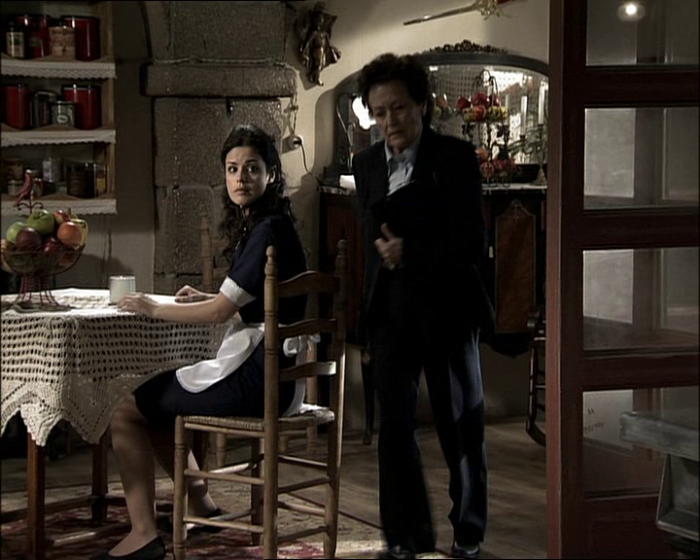
Ahora más que nunca, Maria se preocupa mucho y está muy nerviosa.

Slide 4
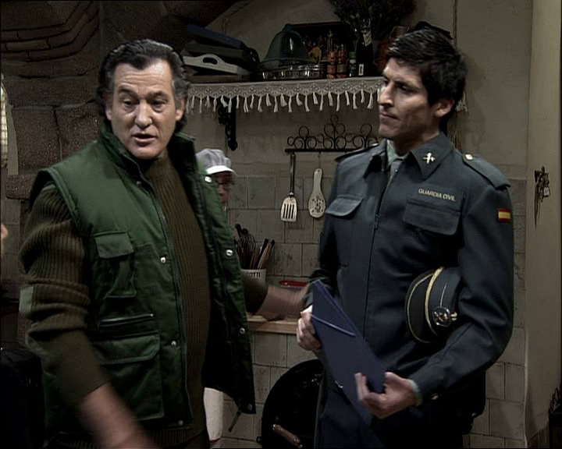

«Estos señores buscan a Héctor. ¿Sabes dónde está?« pregunta el portero.

Slide 5
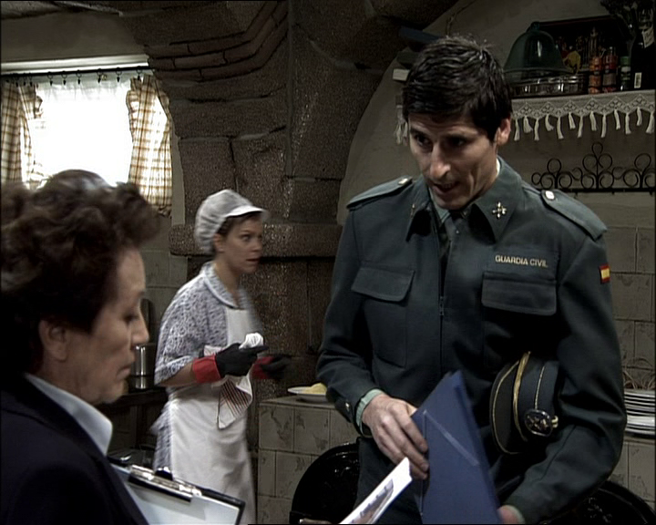
«Buscamos a esta mujer La última vez que se la vio estaba por la Laguna Negra. ¿La conoce?» pregunta la Guardia Civil dándole una foto a Jacinta.

Slide 6
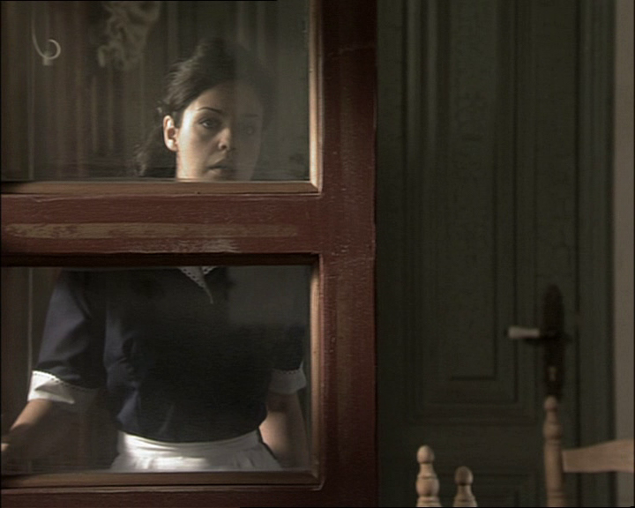
Maria se preocupa aún más. Maria tiene un secreto y no quiere que la Guardia Civil la capture.

Slide 7
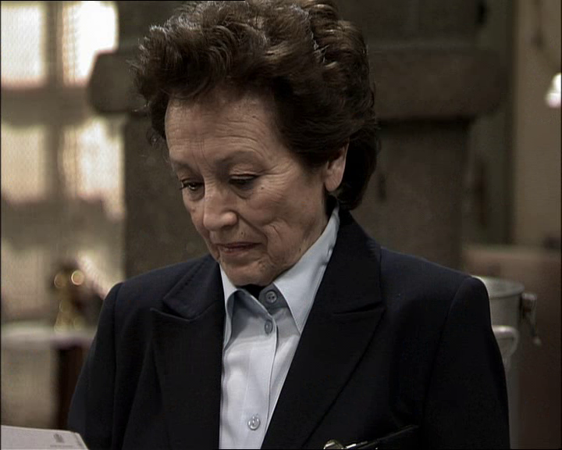
Jacinta mira la foto y es de una mujer muy familiar…

Slide 8
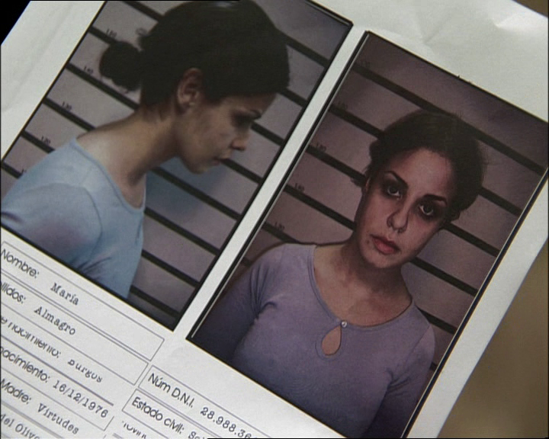
¡Es una foto de Maria!

Slide 9
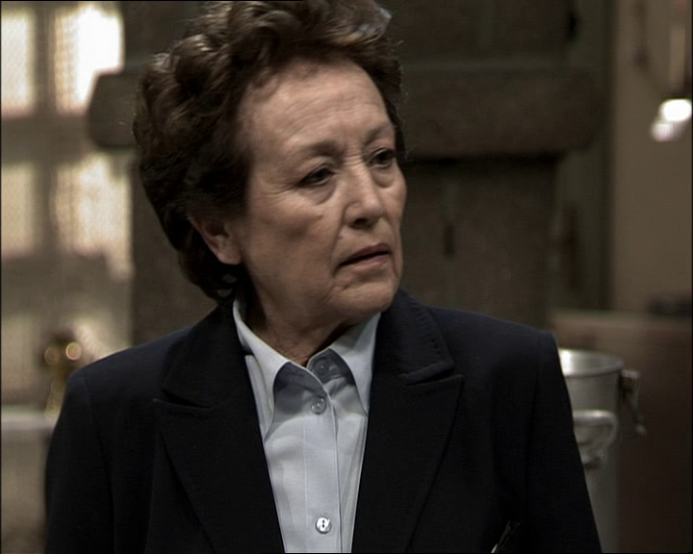
«¿Por qué
se la busca?»

Slide 10
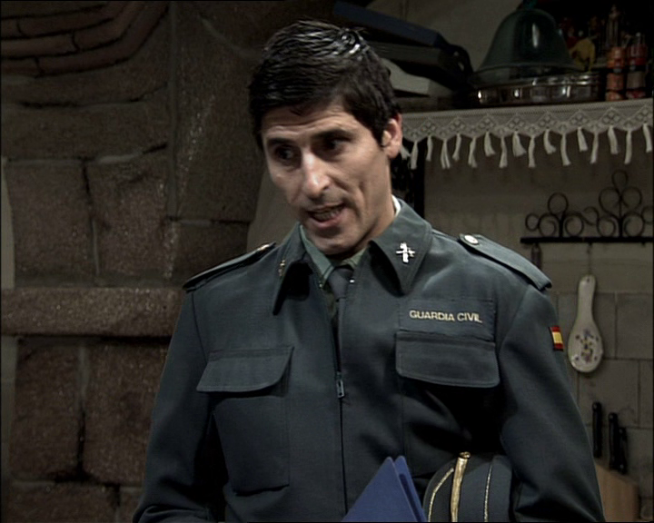
«Se fugó de un psiquiátrico.»

Slide 11
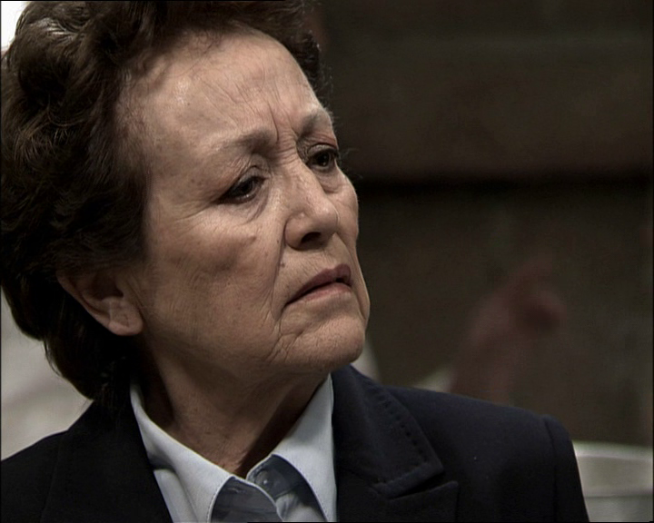
«De un psiquiátrico. ¿Y es peligrosa?»

Slide 12
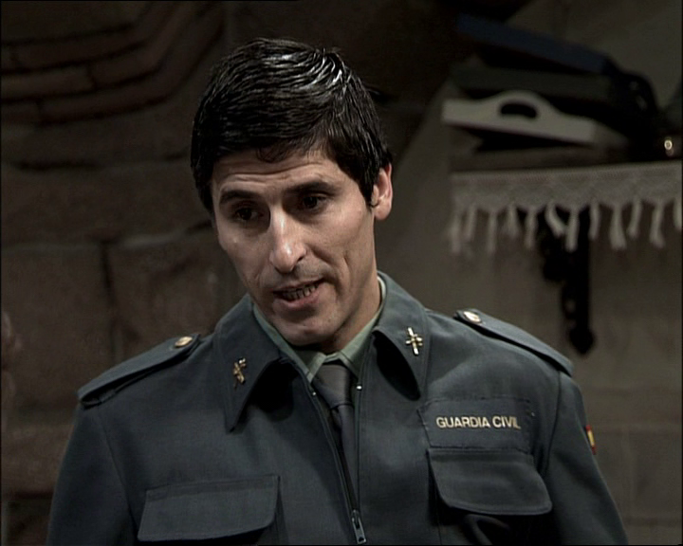
«Sí, está acusada de intento de asesinato.»

Slide 13
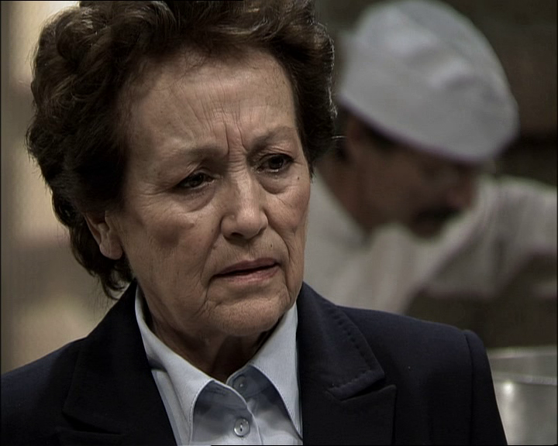

¿Maria es asesina?
Jacinta no puede creerlo.

Slide 14
«Si la ve, llámenos enseguida, ¿de acuerdo?»

Slide 15
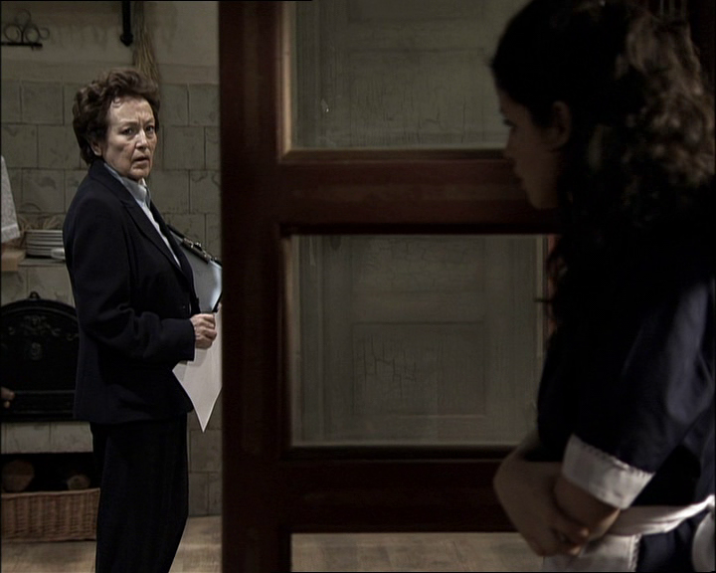
Jacinta mira a Maria. No está contenta que Maria guarde un secreto tan grande.

Slide 16
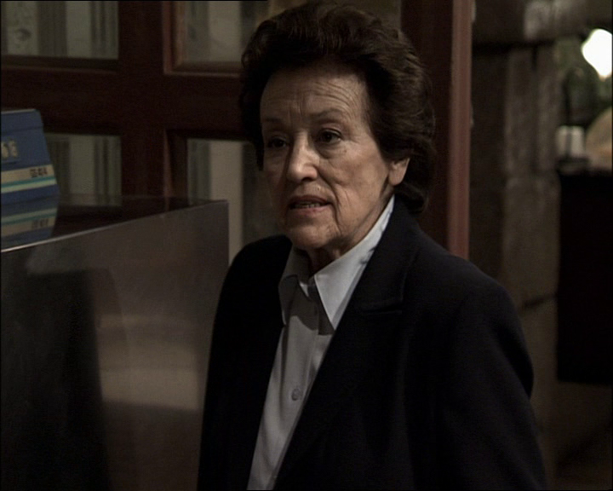
«¡Intento de asesinato! Pero ¿qué tipo de persona eres?»
Jacinta confronta a Maria.

Slide 17
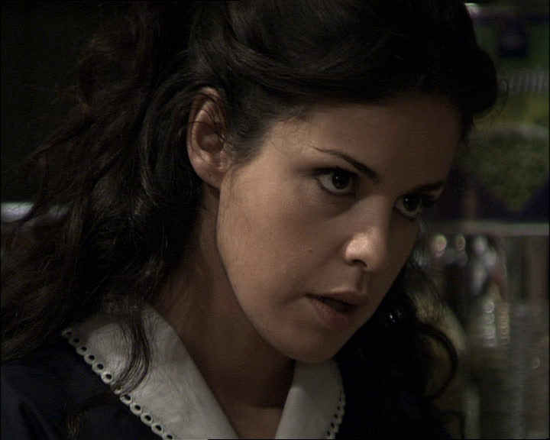
«Yo no estoy loca ni soy una asesina.

Slide 18
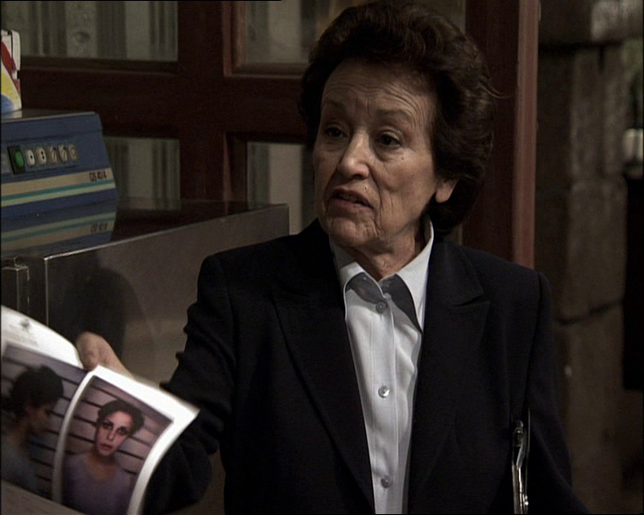
«Pues a mí me parece que sí.»
Jacinta le muestra la foto.

Slide 19
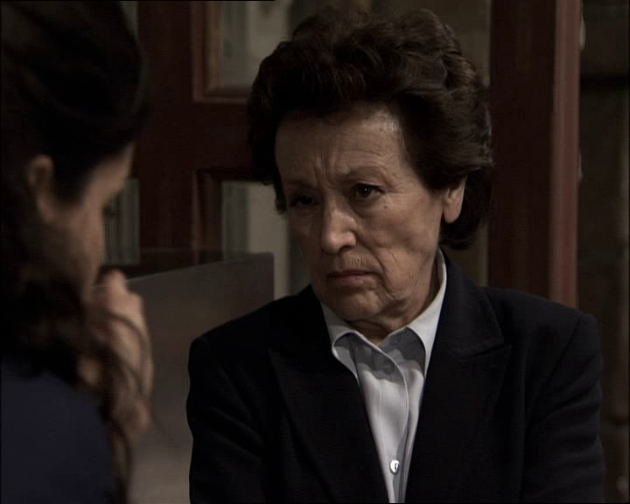
Ahora Jacinta no cree nada de lo que dice Maria. Piensa que es una mentirosa.

Slide 20
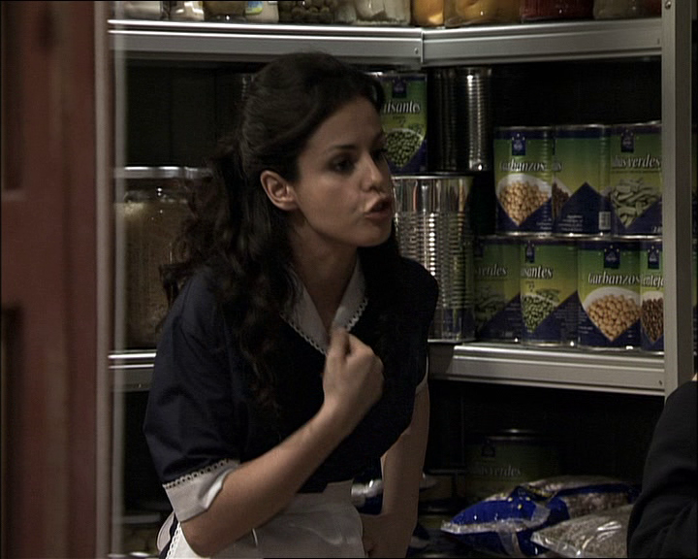
«Jacinta, mirame. ¿Me ves capaz de matar a alguien?»

Slide 21
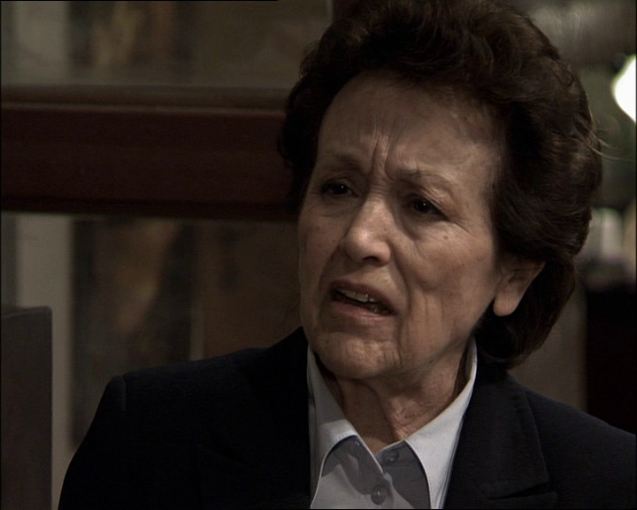
Jacinta no sabe que pensar.

Slide 22
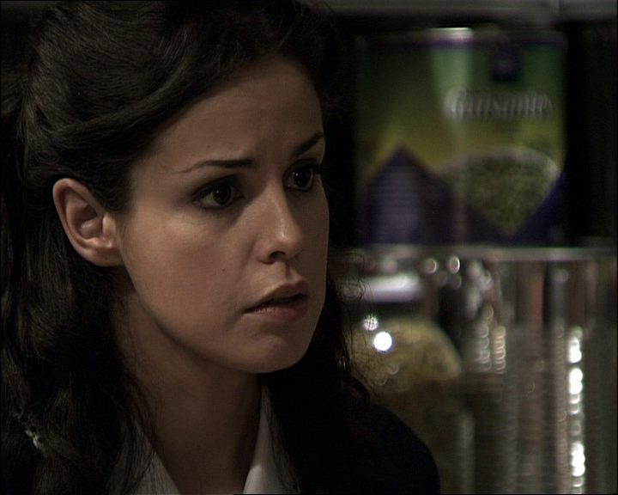
«Fue mi novio el que cometió un crimen.»

Slide 23
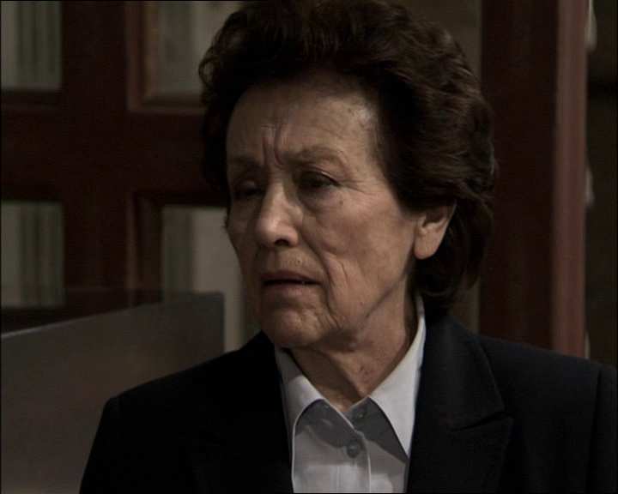
«Hmmm…¿y lo del psiquiátrico?»

Slide 24
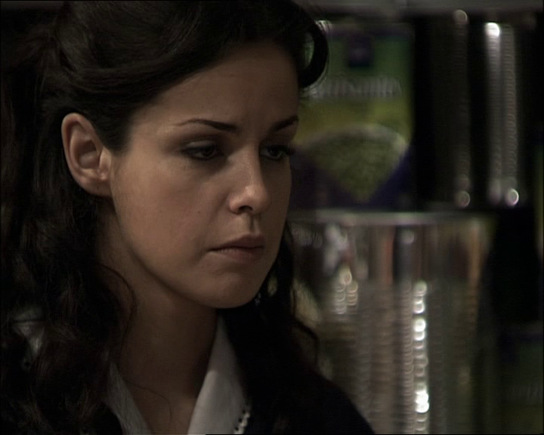
«…me mandaron allí porque el juez dijo que sufría una enajenación mental transitoria…Por favor Jacinta, no me denuncies.»

Slide 25
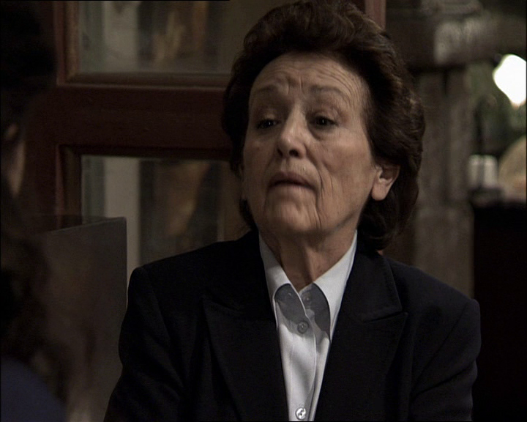
«No te voy a denunciar pero lo que vas a hacer es marcharte ahora mismo de aquí. Esto es un colegio.»

Slide 26
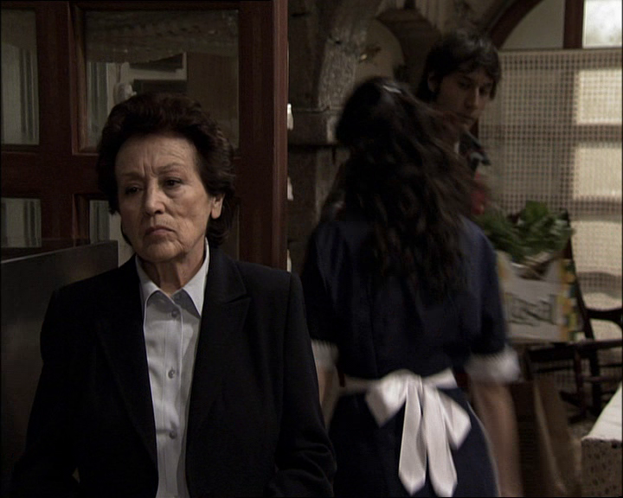
Maria sale de la cocina por la última vez.

Slide 27
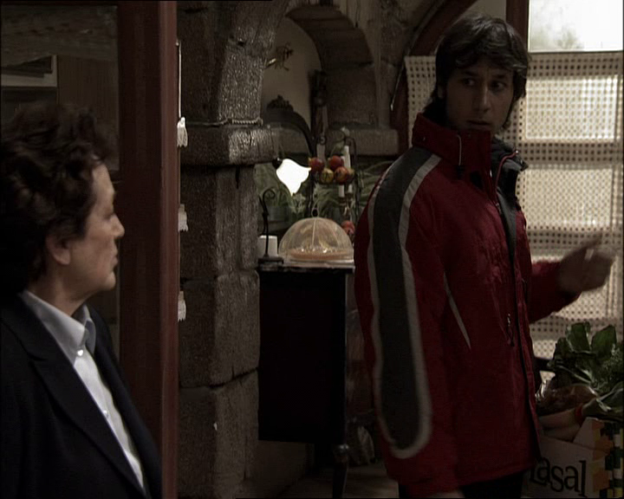
«¿Qué le pasa?»

Slide 28
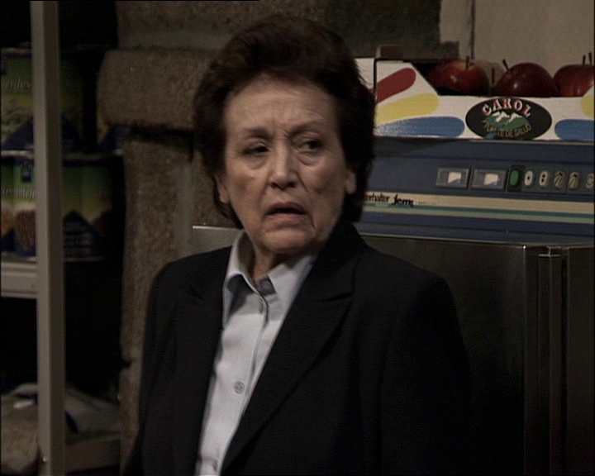
«La he despedido, no me preguntes más.»

Slide 29
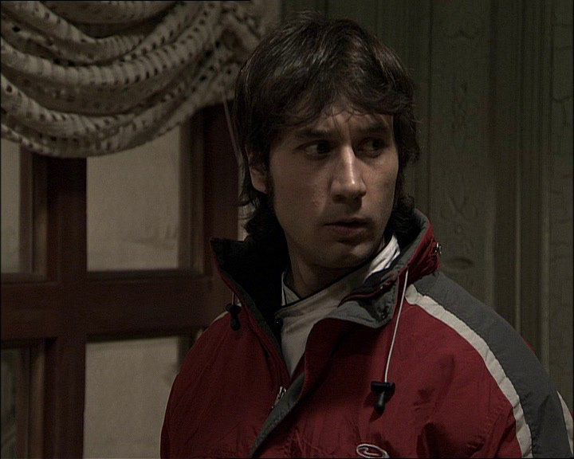
¿Qué?

